Slide 1
面向对象答辩
Object-Oriented
AID-1903 王汝邗
Notes:
1

Slide 2
Dendrogram
树状图
面向
对象
封装
继承
多态
类和类
数据
行为
设计
泛化
关联
依赖
分而
治之
封装
变化
高内
聚
低耦
合
Notes:
1

Slide 3
Succession
继承
概念角度
作用
我 交通工具 地点
交通工具是一个类
概念上来讲是 让某种东西产生距离位移
飞机也是 让某种东西产生距离位移
不过产生距离位移的方式是 飞行
重用现有类的概念,并在此基础上进行扩展
继承
重用现有类的概念,并在此基础上进行扩展.
隔离客户端代码与实现方式
作用
多态
通过重写执行不同变化点
调用父一个方法,执行子类方法,不同实现方式不一样,所以表现形态就不一样.
代码角度
隔离客户端代码与实现方式
即隔离用于做
能够使得构建框架和实现功能同时进行
作用
封装
数据
行为
设计
Notes:
1

Slide 4
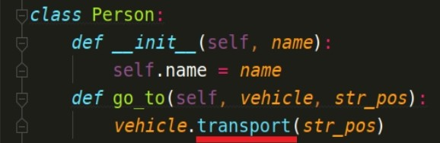
Polymorphism
多态
概念角度
作用
交通工具,有一种功能/方法叫运输
让某种东西产生距离位移
飞机,也有一种功能/方法叫运输
让某种东西以飞的方式产生距离位移
子类实现了父类中相同的方法
在调用该方法(运输)时，实际调用的是子类的方法-----重写
继承
重用现有类的概念,并在此基础上进行扩展.
隔离客户端代码与实现方式
作用
多态
通过重写执行不同变化点
调用父一个方法,执行子类方法,不同实现方式不一样,所以表现形态就不一样.
代码角度
作用
封装
数据
行为
设计
人调用交通工具的运输方法,执行的是飞机/火车的运输方法
Notes:
<编号>

Slide 5
Encapsulation
封装
封装三大对象
封装数据
封装行为
封装设计
__init__
def
四大设计原则
将多个基本类型,合成一个自定义类型
如姓名,年龄,分数,ID
合成一个学生信息类
在需要时只需将'学生信息'传入
对外提供简单的功能,隐藏实现的细节
如DoubleListHelper
使用时直接调用
至于代码过程在调用时不可见
分而治之
封装变化
高内聚
低耦合
封装
Notes:
<编号>

Slide 6
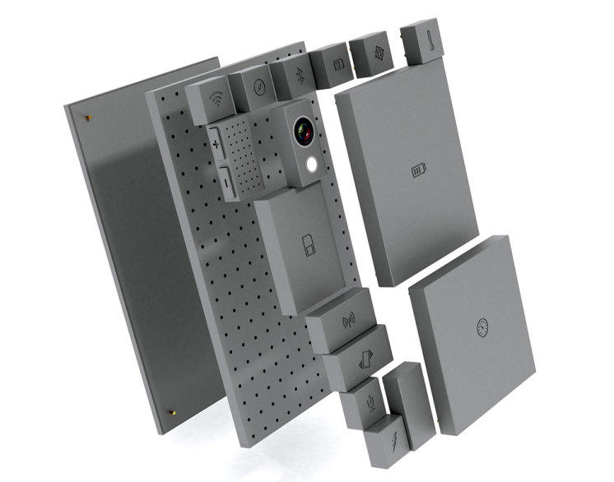
Design-Encapsulation
封装设计
分而
治之
封装
变化
高内
聚
低耦
合
封装设计
四大设计原则
将一个大的需求分解
为许多类
每个类处理一个
独立的功能
变化的地方
独立封装
避免影响其他类
类中各个方法
都在完成
一项任务
(单一职责的类)
类与类的
关联性与依赖度要低
(每个类独立)
让一个类的改变
尽少影响其他类
Notes:
<编号>

Slide 7
The Six Rules
Is Not Important
六大原则
六大原则是抽象的,很难用具体代码去解释,所以在构建代码时,
无法主动去使用'六大原则',而更多的是运用'三大特性'
而代码构建完成,则可以用'六大原则'来检验修改
如果运用好了'三大特性',代码自然就符合'六大原则'-------个人理解,仁者见仁
01
04
做到低耦合(封装),自然符合开闭原则
运用好多态,自然符合里氏替换
开闭原则
里氏替换
增加新功能,不修改客户端代码. 比如:某个技能,增加新影响效果,只要创建新的效果类,不需要修改其他代码.
父类出现的地方,可以被子类替换 替换后,保持原有功能. 比如:技能释放器使用影响效果,但可以被所有具体效果替换.
02
05
做到高内聚(封装),自然符合单一职责
迪米特法则
单一职责
低耦合 比如:影响效果的变化,不影响释放器. 每种效果之间,互不影响.
每个类有且只有一个改变的原因. 比如:技能系统中,每个类的职责明确.
03
06
组合复用
运用好继承,自然符合依赖倒置
使用关联关系,代替继承关系. 比如:技能释放器与影响效果,使用了关联关系.
依赖倒置
使用抽象(父),而不是用具体(子) 比如:技能释放器,调用的是影响,而不是伤害生命/降低防御力
Notes:
<编号>

Slide 8


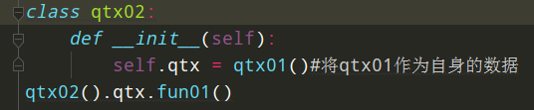
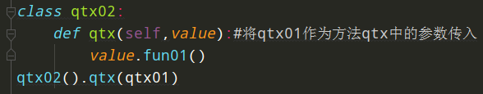
Class With The Class
类与类
泛化
类和类
泛化
关联
依赖
关联
通过qtx02调用fun01
类与类的关系
其实就是代码复用的方法
06
组合复用
使用关联关系,代替继承关系. 比如:技能释放器与影响效果,使用了关联关系.
依赖
Notes:
<编号>

Slide 9
OO
谢谢大家
本PPT以祁天暄老师笔记为框架
进行自我理解总结
有不同理解之处希望大家指正
Notes:
<编号>

